Slide 1
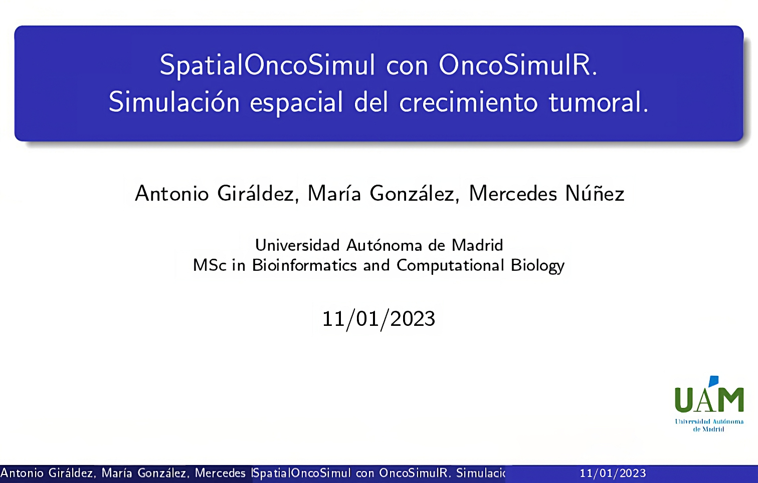
1

Slide 2
Índice
¿Qué es un modelo espacial?
Características adoptadas de cada modelo.
Algoritmo.
3.1. Fase de inicio.
3.2. Fase intrademe.
3.3. Fase interdeme.
3.4. Parada de la simulación.
Ejemplos.
Discusión.
PRSTR
SpatialOncoSimul
11 de enero de 2023
2

Slide 3
¿Qué es un modelo espacial?
Cada individuo/célula además de caracterizarse por su genotipo tiene asociada una posición única y tiene la capacidad de moverse a otros espacios (en 1, 2 o 3D).
Modelo espacial de Waclaw
Modelo espacial de Sottoriva
Modelo espacial de Sun
Cada célula → 1 posición espacial
Reproducción ∝ nº posiciones vacías + fitness
Probabilidad M → migración tras replicación
Pushing → si no hay posiciones vacías
Replicación y muerte en superficie
Modelo híbrido (factores microambientales + genotipo)
Concepto de deme → 10000 células en una posición espacial concreta
Células en un deme → mismo fitness
Reproducción y muerte a nivel de deme ∝ fitness
Demes con mayor fitness → expansión
Modelo híbrido
Concepto de deme → >= 1000 células en una posición espacial concreta
Primera fase: reproducción intrademe (evolución de células adimensional)
Segunda fase: componente espacial
Modelo híbrido ( posiciones vacías)
PRSTR
SpatialOncoSimul
11 de enero de 2023
3

Slide 4
Características de cada modelo adoptadas
Deme (Sottoriva y Sun)
Zona espacial definida por unas coordenadas (x,y,z en caso de un espacio tridimensional) que puede albergar una cantidad limitada de células. Para reducir los costes computacionales derivados de guardar la ubicación y simular el movimiento de cada célula por separado.
Migración cercana (en los tres modelos)
Fenómeno por el cuál las células (o demes) ocupan posiciones adyacentes en el espacio, normalmente al reproducirse.
Migración lejana (Waclaw)
Fenómeno por el cual las células (o demes) migran hasta posiciones no adyacentes en el espacio.
PRSTR
SpatialOncoSimul
11 de enero de 2023
4

Slide 5
Algoritmo
1
Inicio
2
Fase intrademe
3
Fase interdeme
4
Condiciones de parada
PRSTR
SpatialOncoSimul
11 de enero de 2023
5

Slide 6
Algoritmo
Inicio
G.
A
1 deme de un tamaño concreto.
0 o más mutaciones iniciales.
1000 células
PRSTR
SpatialOncoSimul
11 de enero de 2023
6

Slide 7
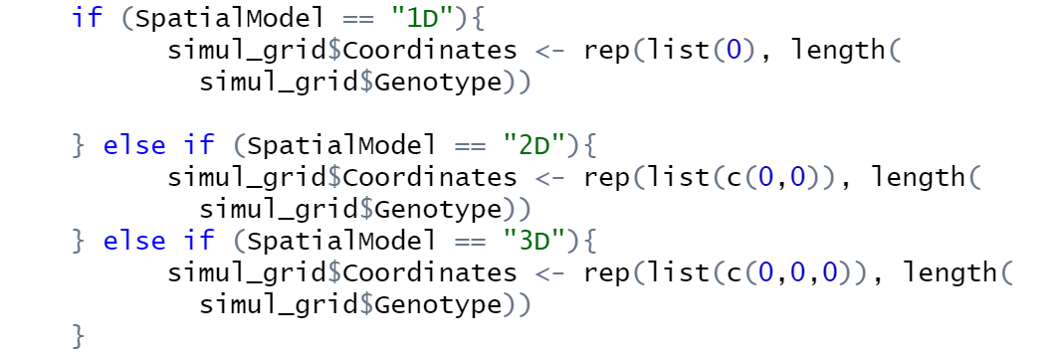
Algoritmo
InitSize: Población inicial de células WT en cada deme.
InitMutant: Mutaciones iniciales con las que comienza el primer deme.
if (length(finalgrid_list) == 0) {
simul_grid <- oncoSimulIndiv(fp, model, InitSize, InitMutant, …)
# Si en la lista de grids, o demes, aún no hay ninguno, se llama a la función base oncoSimulIndiv para generar la primera simulación de la fase intrademe con un solo deme.
simul_grid <- data.frame(Genotype = simul_grid$GenotypesLabels, # Lista con todos los genotipos del deme
N = simul_grid$pops.by.time[nrow(simul_grid$pops.by.time), -1]) # Número de células por
genotipo
PRSTR
SpatialOncoSimul
11 de enero de 2023
7

Slide 8


Algoritmo
Fase intrademe
Se modela el crecimiento dentro de cada deme utilizando la función oncoSimulIndiv.
El output de oncoSimulIndiv se convierte en un data frame con el formato necesario para ser aceptado por las siguientes funciones.
En los demes en los que el genotipo WT no está incluído en el resultado, se añade con una población = 0.
PRSTR
SpatialOncoSimul
11 de enero de 2023
8

Slide 9
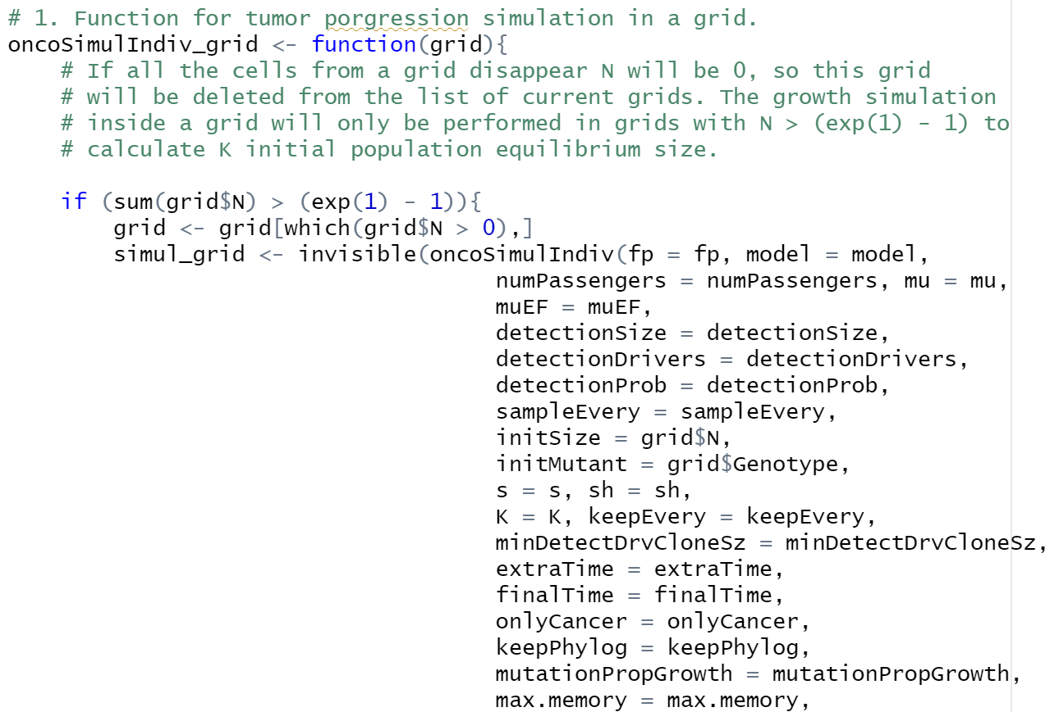
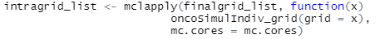
Algoritmo
Fase intrademe
mu: Probabilidad de mutación de cada gen del genotipo.
sampleEvery: frecuencia con la que se muestrea la población.
finalTime: tiempo durante el que corre el modelo en cada iteración y cada deme.
Simulación del crecimiento intrademe a partir de la nueva composición de genotipos
PRSTR
SpatialOncoSimul
11 de enero de 2023
9

Slide 10
Algoritmo
Fase Interdeme
De cada deme se elige un número de células.
Se produce la migración a demes adyacentes.
Se produce la migración a demes lejanos
PRSTR
SpatialOncoSimul
11 de enero de 2023
10

Slide 11
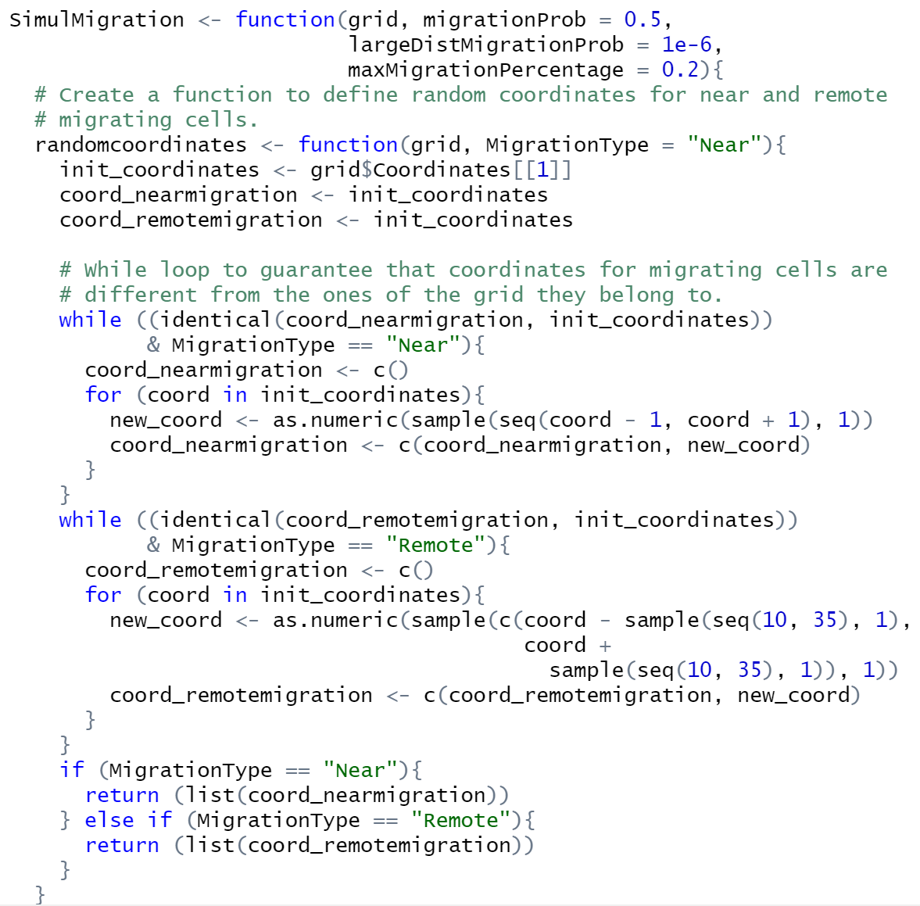
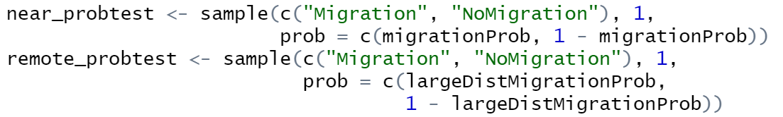
Algoritmo
migrationProb: Probabilidad de que en un deme haya migración de células tumorales a demes adyacentes.
largeDistMigrationProb: Probabilidad de que en un deme haya migración de células tumorales a demes lejanos.
maxMigrationPercentage: Máximo porcentaje de células de cada deme que migrarían cuando se ha satisfecho la probabilidad de migración a regiones adyacentes o lejanas (o ambas).
# Selección de migración adyacente o lejana
# Generación de coordenadas aleatorias para la migración a demes adyacentes y lejanos.
PRSTR
SpatialOncoSimul
11 de enero de 2023
11

Slide 12
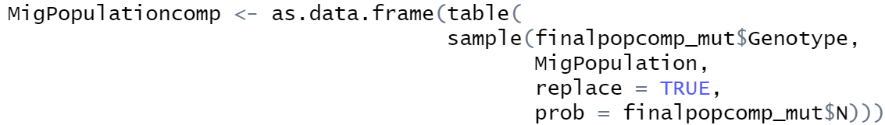
Algoritmo
# Población del deme que migra a zonas cercanas o alejadas.
# Composición de la población de células que migran.
PRSTR
SpatialOncoSimul
11 de enero de 2023
12

Slide 13
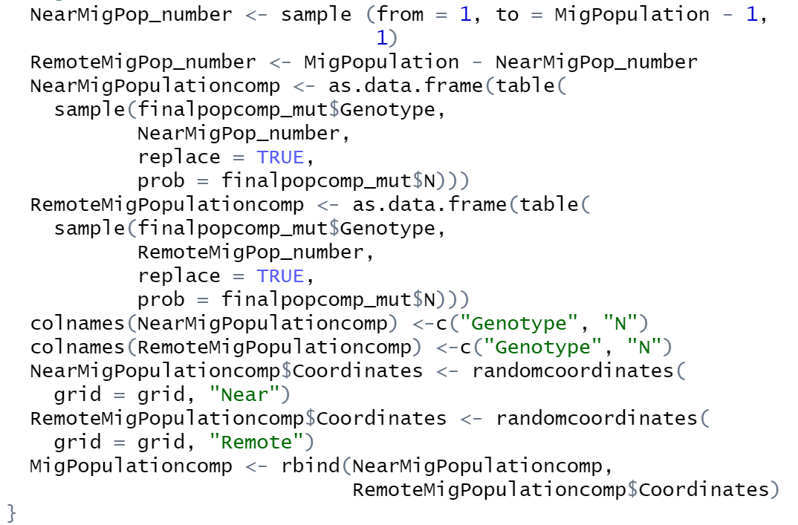
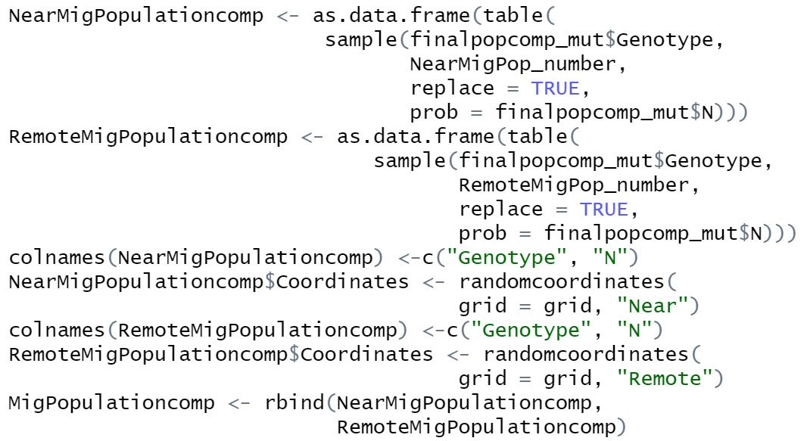
Algoritmo
# Determinación del número de células que migrarán a qué regiones del espacio cuando se satisface la probabilidad de migración a regiones alejadas y cercanas
# Coordenadas del espacio a las que migran las células tumorales
PRSTR
SpatialOncoSimul
11 de enero de 2023
13

Slide 14
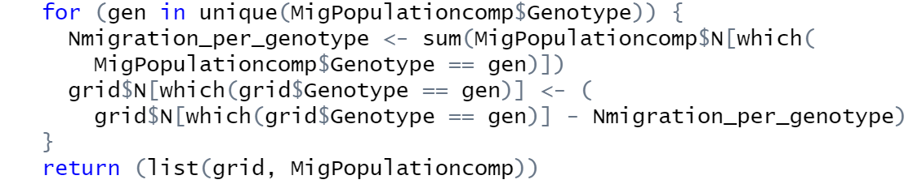
Algoritmo
# Intercambio final de las células entre los demes al final de la fase interdeme
PRSTR
SpatialOncoSimul
11 de enero de 2023
14

Slide 15
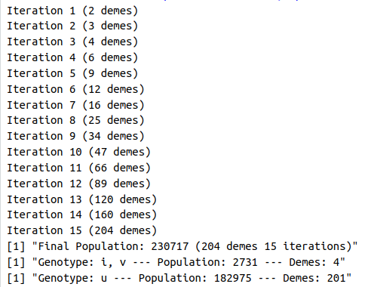
Algoritmo
En verde: final de la última iteración tras la migración (20)
Condiciones de parada
Cél. tumoral que acaba de migrar + initSize
Una iteración del algoritmo finaliza tras la fase intrademe de la iteración siguiente.
Justificación: no parar la simulación en la última iteración tras la fase de migración → quedarían demes sin desarrollar
spatialIterMax: número máximo de iteraciones alcanzadas en una simulación
PRSTR
SpatialOncoSimul
11 de enero de 2023
15

Slide 16
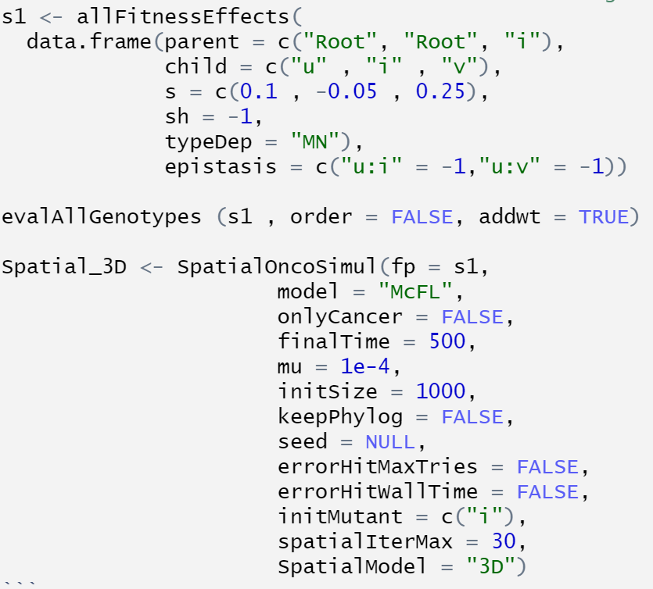
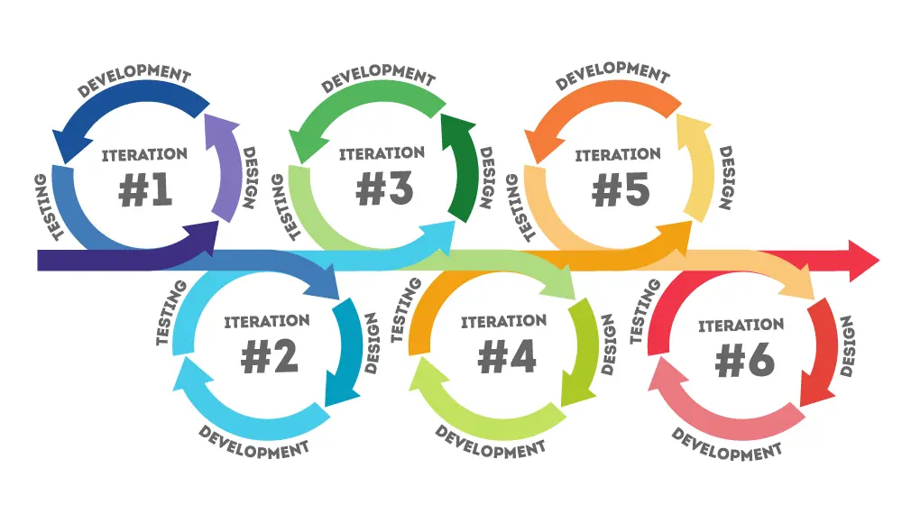
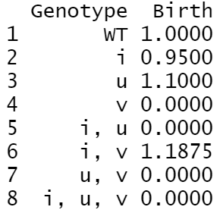
Ejemplos:
Ejemplo 1.
Efectos de fitness
x
spatialIterMax
15
30
50
PRSTR
SpatialOncoSimul
11 de enero de 2023
16

Slide 17
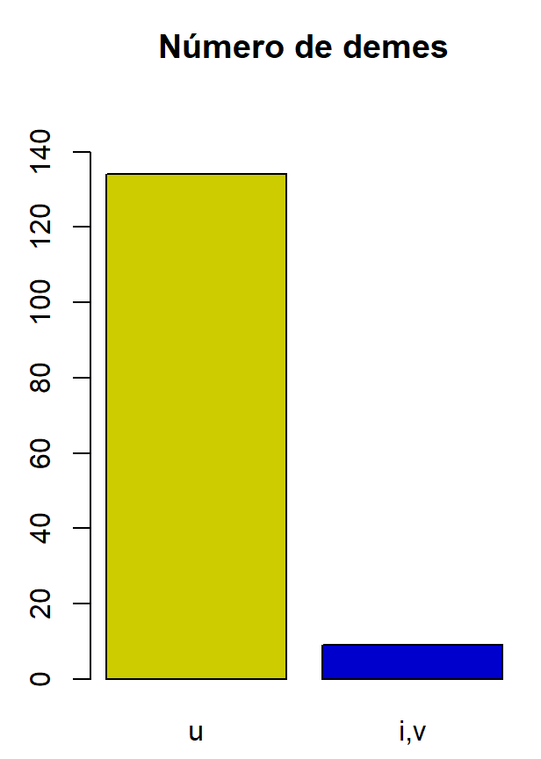
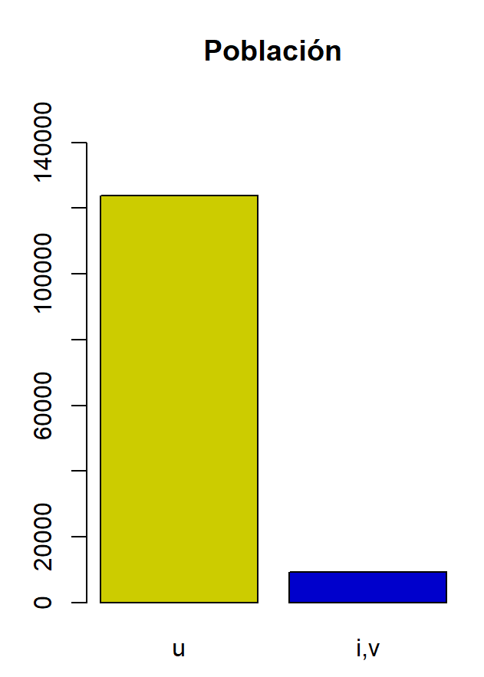
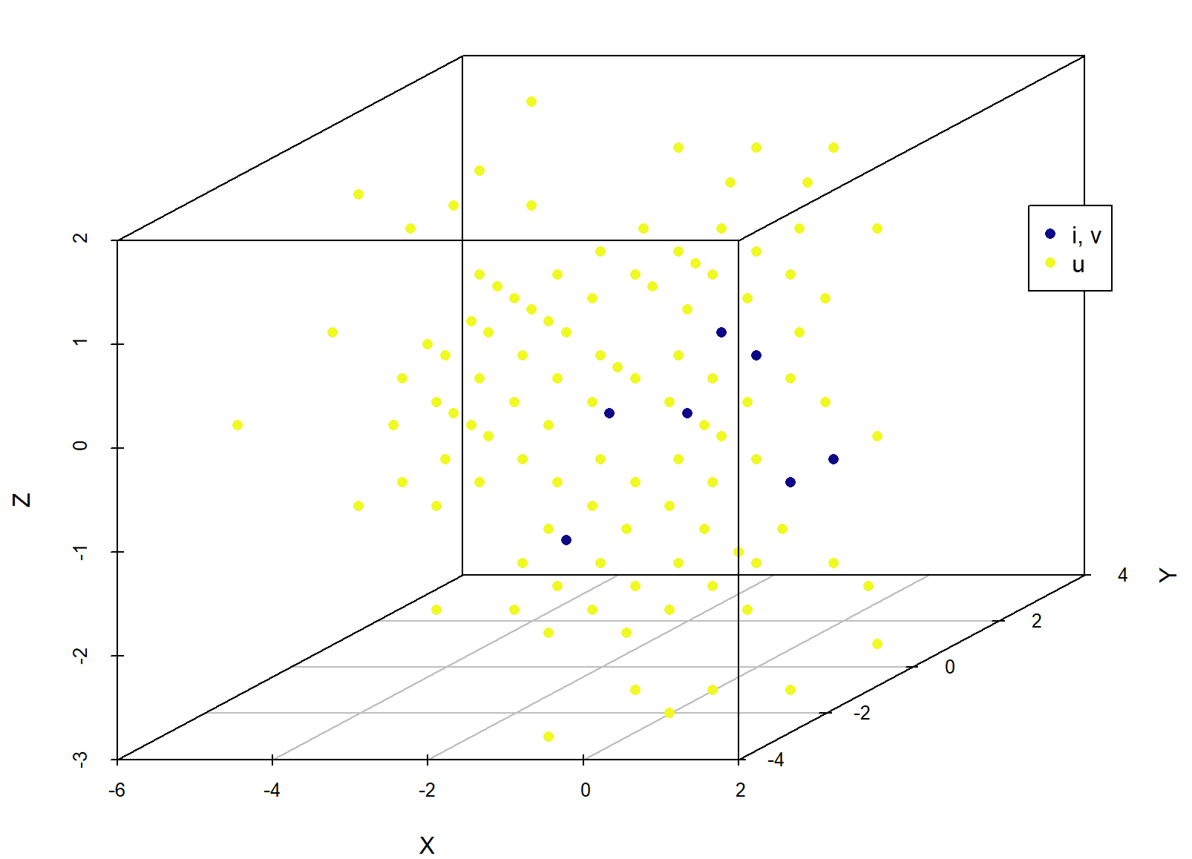

Ejemplos:
Ejemplo 1 (15 iteraciones)
PRSTR
SpatialOncoSimul
11 de enero de 2023
17

Slide 18
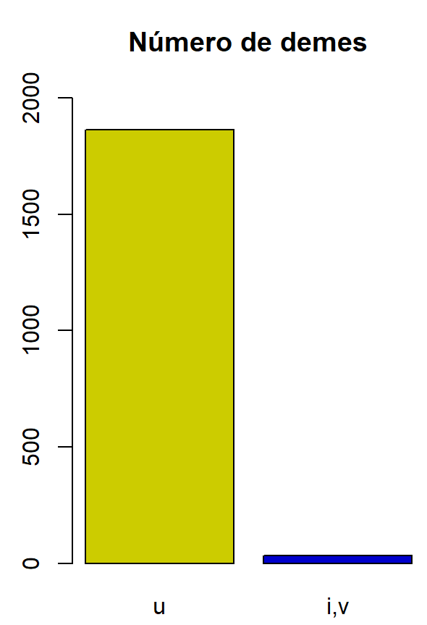
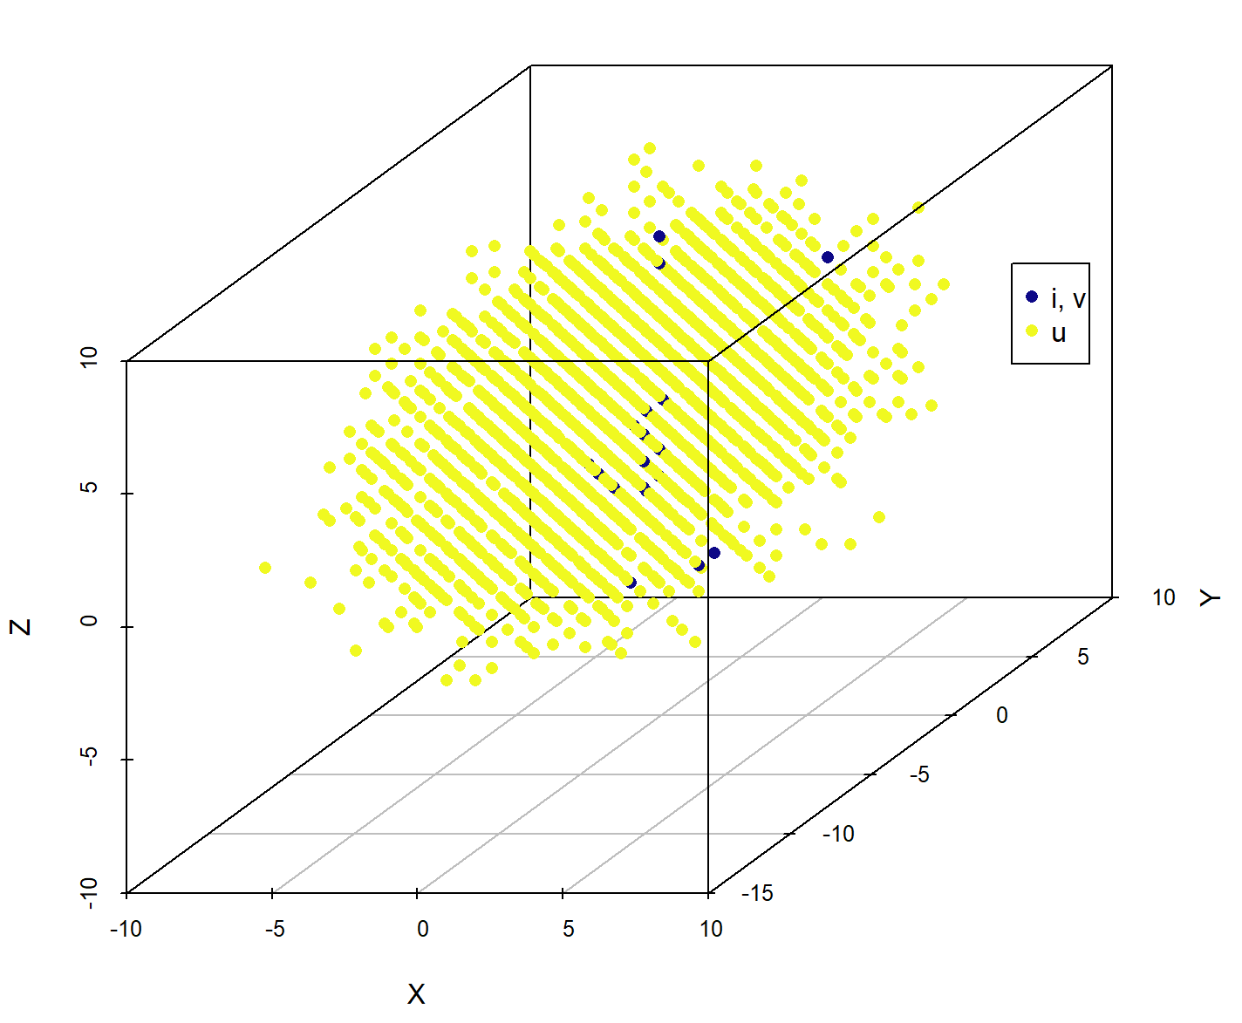
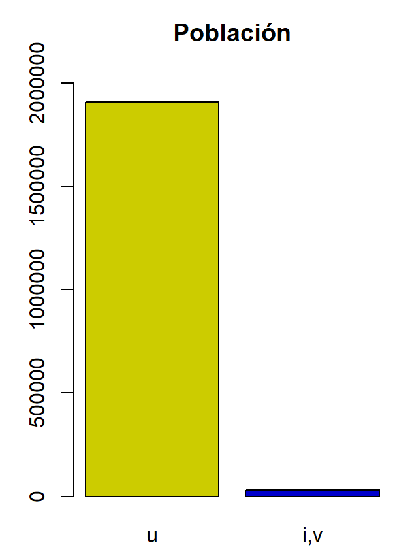
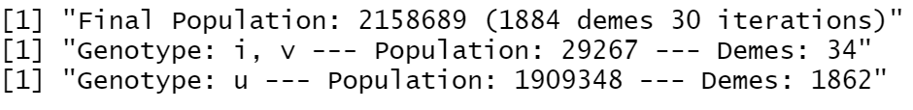
Ejemplos:
Ejemplo 1 (30 iteraciones)
PRSTR
SpatialOncoSimul
11 de enero de 2023
18

Slide 19
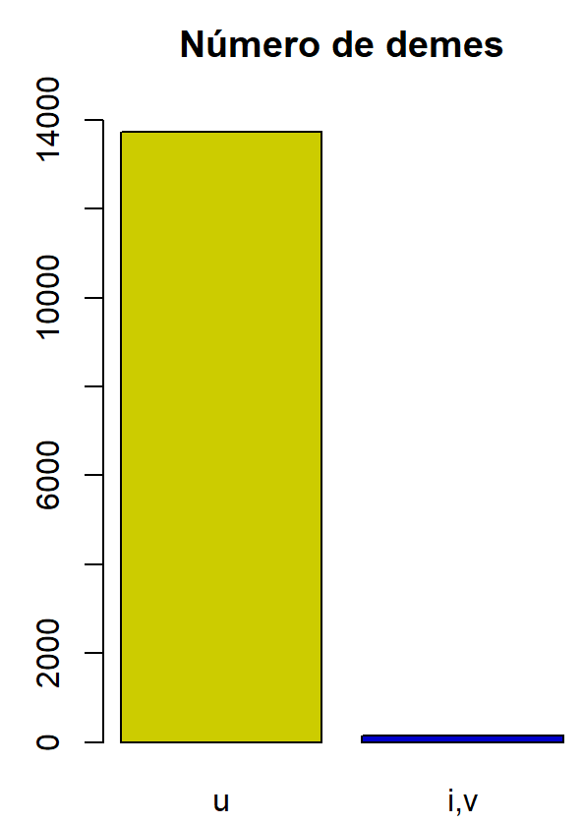
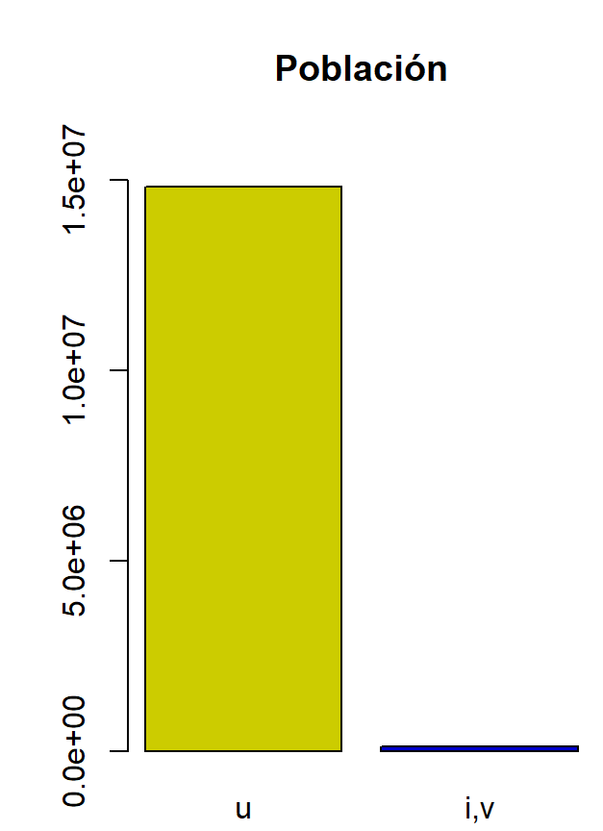
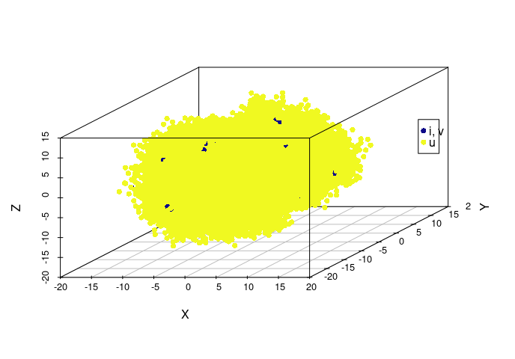
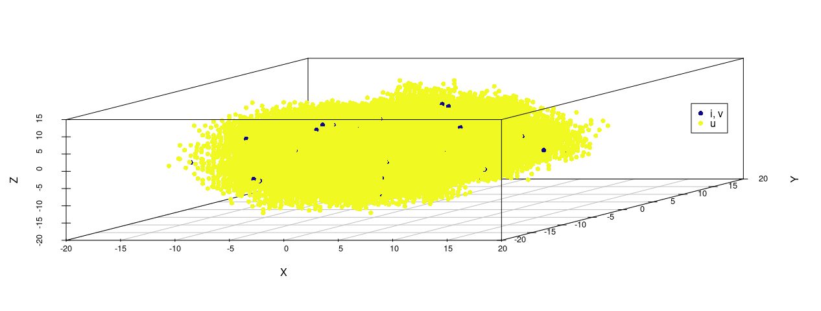

Ejemplos:
Ejemplo 1 (50 iteraciones)
PRSTR
SpatialOncoSimul
11 de enero de 2023
19

Slide 20
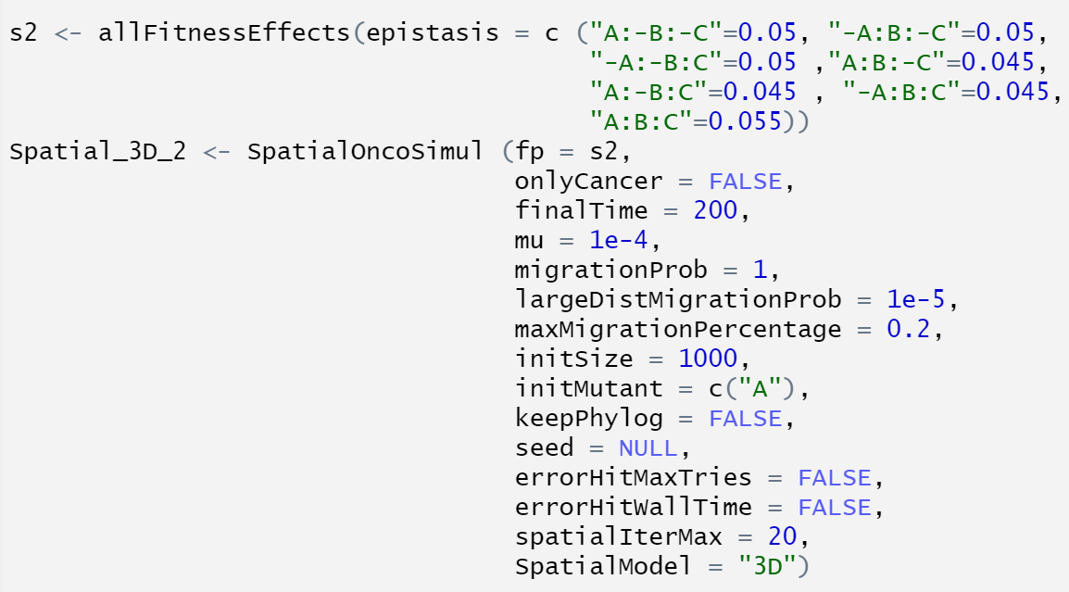
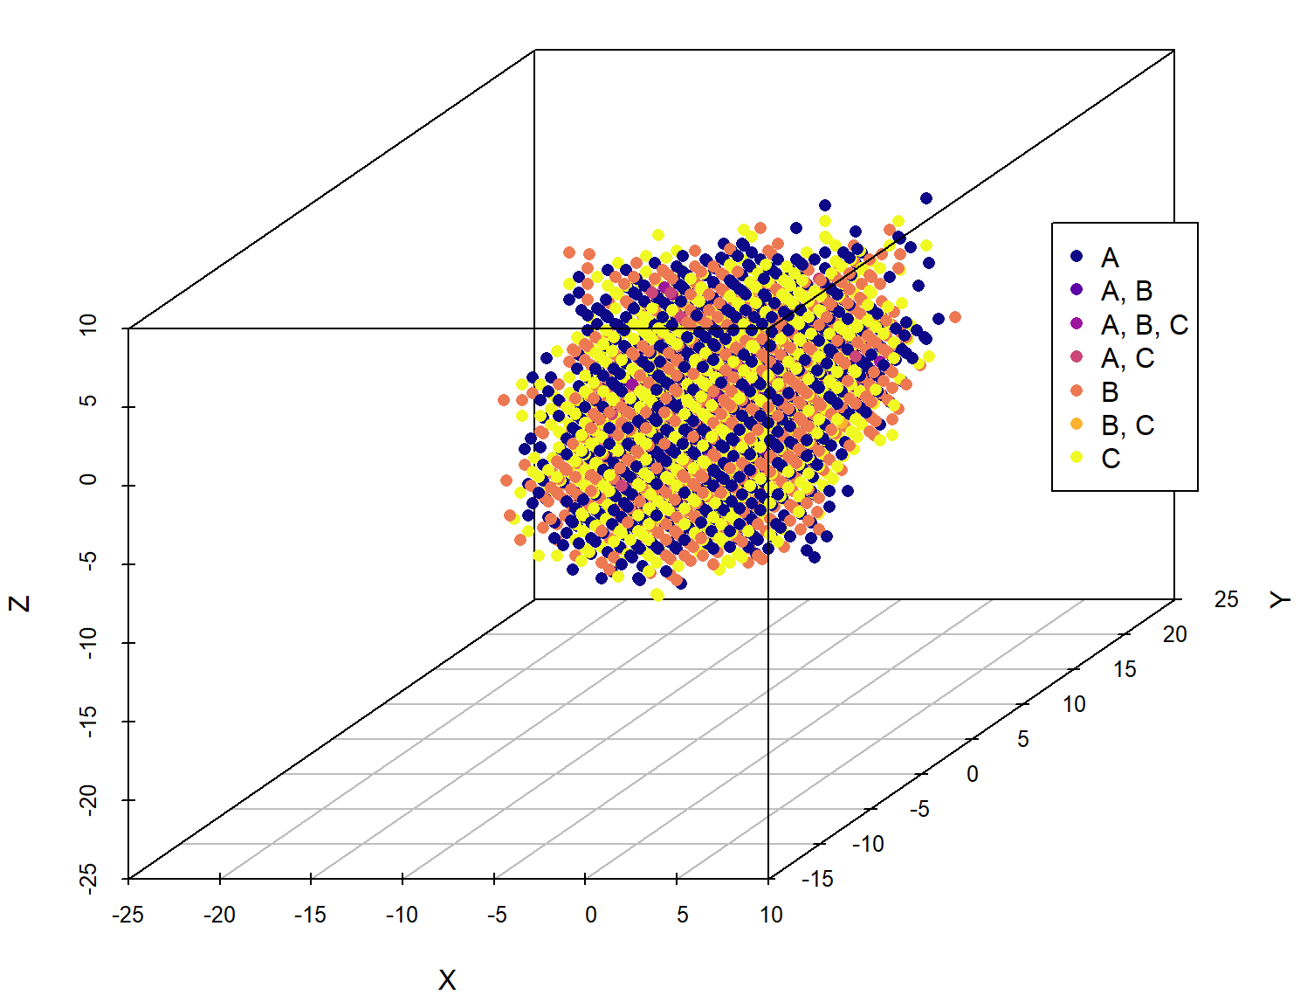
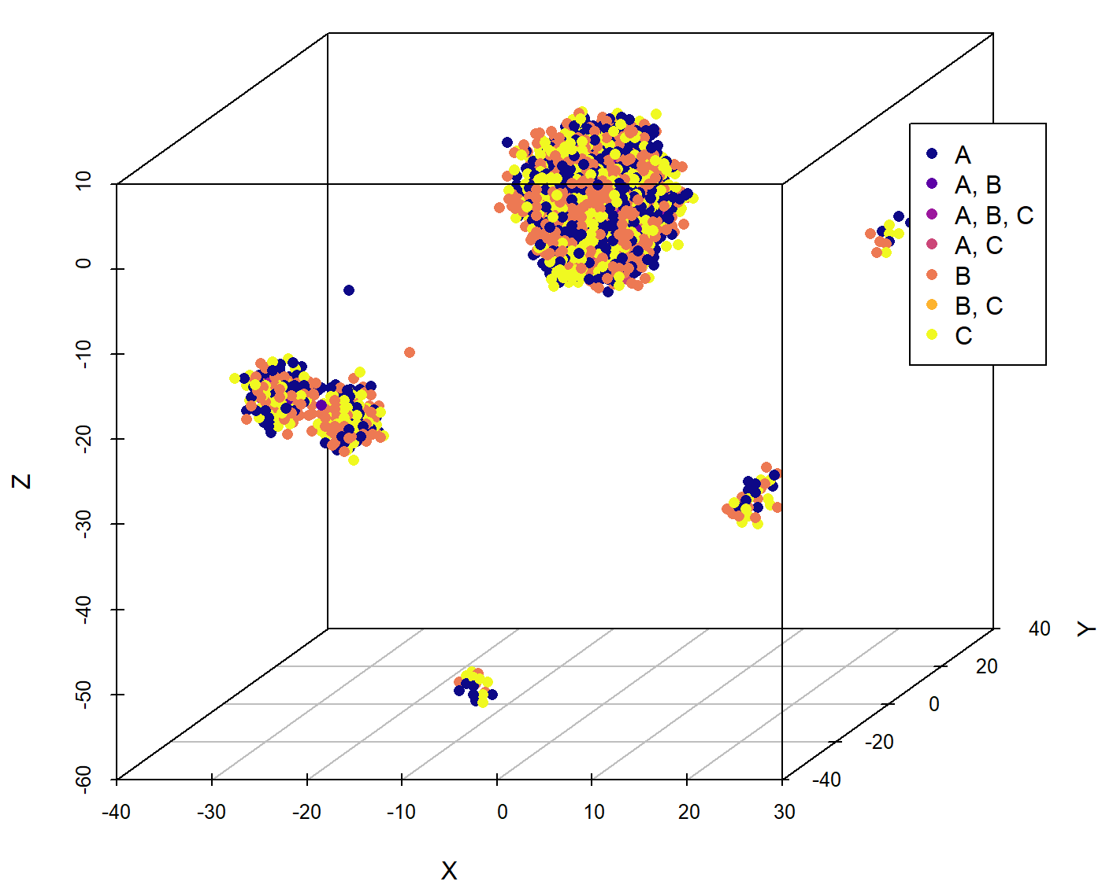
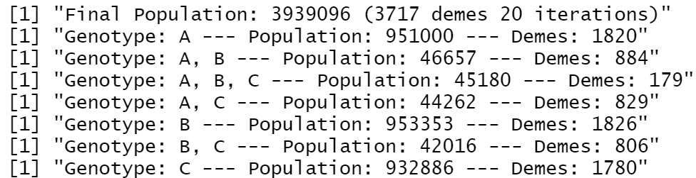
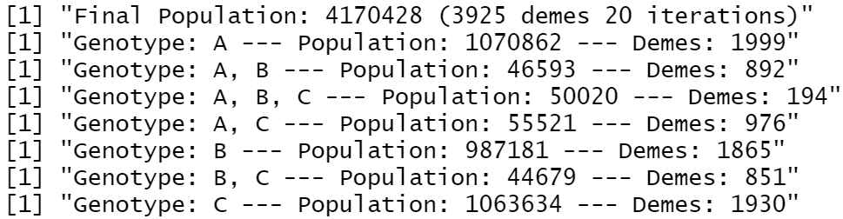
Ejemplos:
Ejemplo 2 (Análisis del parámetro de migración: MigrationProb y largeDistMigrationProb)
largeDistMigrationProb → 1e-3
largeDistMigrationProb → 1e-5
PRSTR
SpatialOncoSimul
11 de enero de 2023
20

Slide 21
Discusión
Si un deme está rodeado por otros demes, no estamos teniendo en cuenta que la probabilidad de migración podría ser menor que en un deme que tiene más espacios vacíos alrededor.
El usuario pueda parar la simulación en el momento que desee sin tener que predefinir un número máximo de iteraciones.
Añadir un nuevo parámetro que permita al usuario determinar el número máximo de demes de la simulación. Pudiendo así limitar el número de iteraciones y el número de demes final.
Permitir al usuario acotar el espacio en el que el tumor puede crecer.
Considerar la participación de factores ambientales externos presentes en diferentes zonas del espacio y que pueda afectar al crecimiento y a la probabilidad de migración en cada deme.
PRSTR
SpatialOncoSimul
11 de enero de 2023
21

Slide 22
Bibliografía
Parramón Castillo, A. (2018). Simulación de un modelo espacial de evolución tumoral con R y C++. [TFM]. Universidad Complutense de Madrid.
Diaz-Uriarte, R. (2015). Identifying restrictions in the order of accumulation of mutations during tumor progression: effects of passengers, evolutionary models, and sampling.
Bozic, I., et al., (2010). Accumulation of driver and passenger mutations during tumor progression. Proceedings of the National Academy of Sciences of the United States of America, 107, 18545--18550.
R Diaz-Uriarte. (2017). OncoSimulR: genetic simulation with arbitrary epistasis and mutator genes in asexual populations. Bioinformatics, 33, 1898--1899.
R Diaz-Uriarte and C. Vasallo. (2019). Every which way? On predicting tumor evolution using cancer progression models 2019 PLoS Computational Biology.
R Diaz-Uriarte. (2017). Cancer progression models and fitness landscapes: a many-to-many relationship 2017 Bioinformatics.
Gerstung et al., 2011. The Temporal Order of Genetic and Pathway Alterations in Tumorigenesis. PLoS ONE, 6.
McFarland, C.~D. et al. (2013). Impact of deleterious passenger mutations on cancer progression. Proceedings of the National Academy of Sciences of the United States of America, 110(8), 2910--5.
Mather, W.~H., Hasty, J., and Tsimring, L.~S. (2012). Fast stochastic algorithm for simulating evolutionary population dynamics. Bioinformatics (Oxford, England), 28(9), 1230--1238.
PRSTR
SpatialOncoSimul
11 de enero de 2023
22

